Slide 1
Россия на карте часовых поясов
Учитель географии: Жуманова Ж.М.
2021г

Slide 2
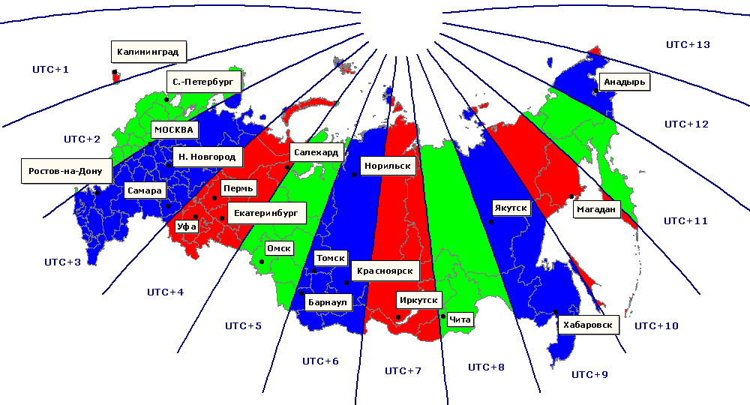
На уроке научитесь вычислять поясное время

Slide 3
Что такое местное и поясное время?

Slide 4
Местное время
время, определяемое для данного места на Земле; зависит от географической долготы места и одинаково для всех точек на одном меридиане
время наблюдателя на данном меридиане, а т.к. меридианов
бесчисленное множество, то и местных времен - бесчисленное множество. Но у
всех наблюдателей на одном меридиане - одно местное время.

Slide 5
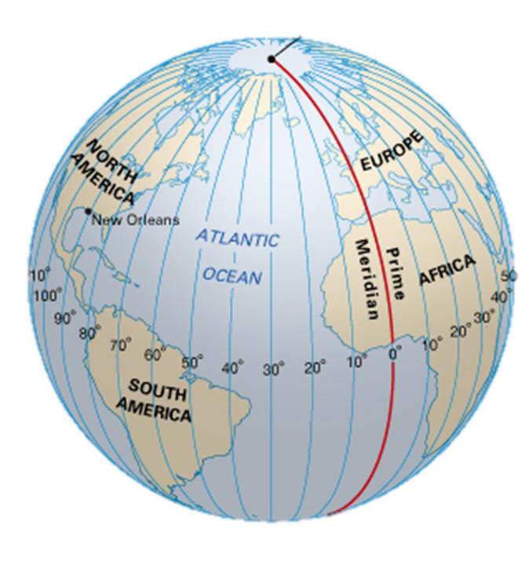
Местное время
На одном и том же меридиане в точке
от Северного до Южного полюса время суток одно и то же.

Slide 6

Местное время
Земля совершает полный оборот (360°) вокруг своей оси за сутки (24 часа).
На глобусе показывается вращение Земли вокруг своей оси. Запомните!
360 : 24 = 15°
За 1 час Земля поворачивается на 15°,
на 1 градус – за 4 минуты.
То есть местное время будет отличаться на 4 минуты. Но пользоваться местным временем на территории страны неудобно. Может возникнуть путаница.

Slide 7
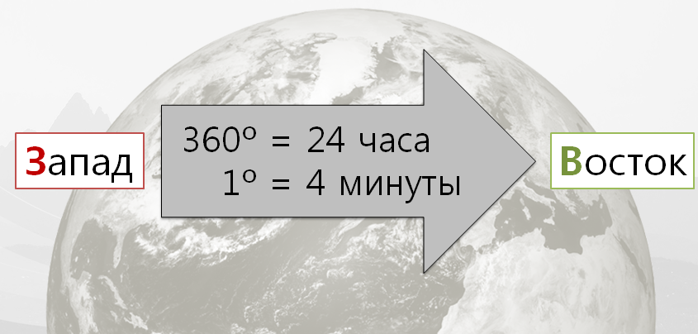

Slide 8
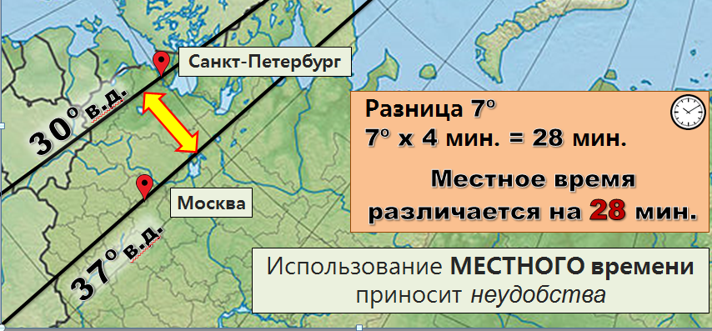
Так разница в долготах между Москвой (37° в. д.) и Санкт-Петербургом (30° в. д) составляет 7º, таким образом, местное время этих населённых пунктов различается на 28 минут. Т.е. приезжая из Петербурга в Москву нужно б было переводить часа почти на полчаса вперёд.
Такой счёт времени неудобен, особенно на большой территории, поскольку при нём каждый населённый пункт будет отмечать собственное время.

Slide 9
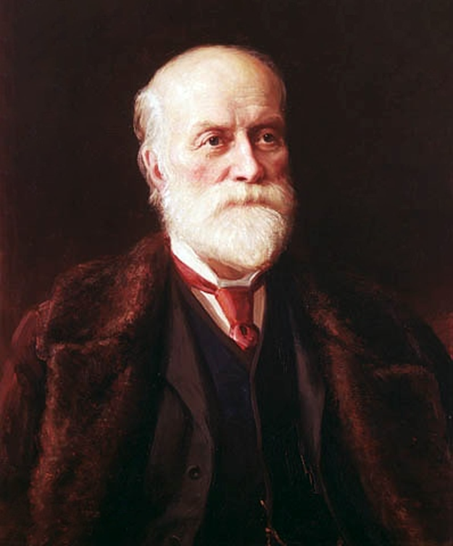
Сэр Сэ́ндфорд Фле́минг
В 1878 г. канадский инженер
Сэндфорд Флеминг
предложил систему поясного времени, которая в 1884 г. была принята на Международном астрономическом конгрессе в США, где присутствовало 26 стран.

Slide 10

Время в границах одного часового пояса называется поясным временем

Slide 11
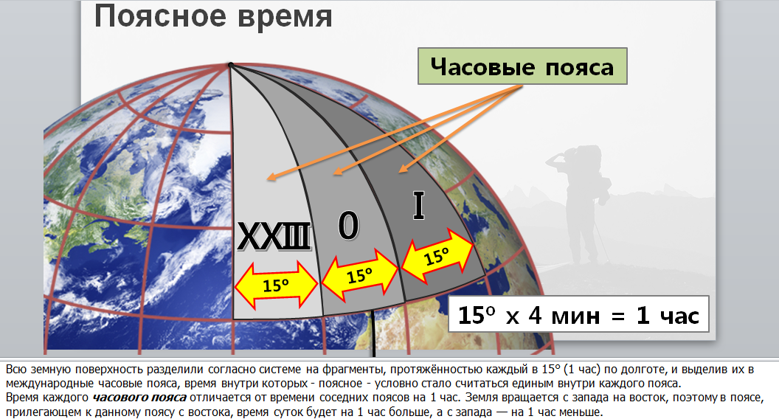

Slide 12
Часовой пояс
– это ограниченная двумя
меридианами часть земного шара шириной 15 градусов, в пределах которой время
суток одинаково.
Всего 24 часовых пояса (0-23)

Slide 13
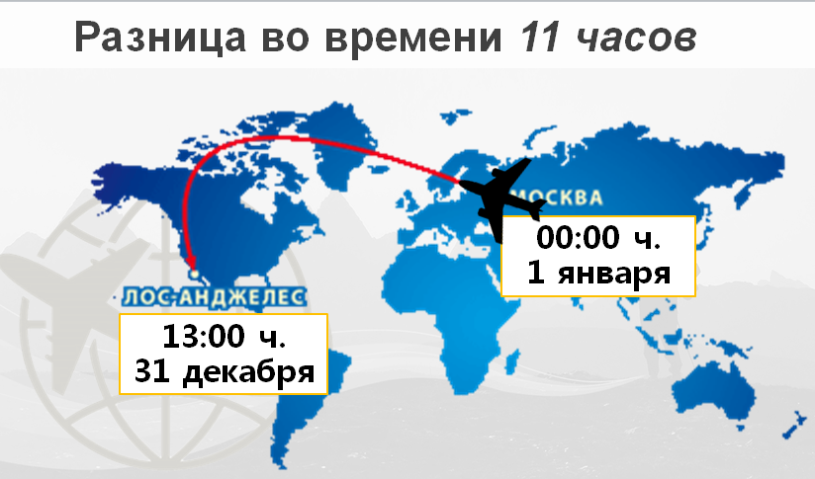

Slide 14
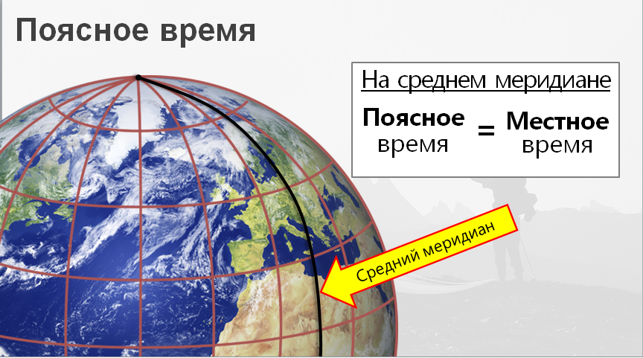
Поясное время совпадает с местным только на среднем меридиане каждого часового пояса.

Slide 15
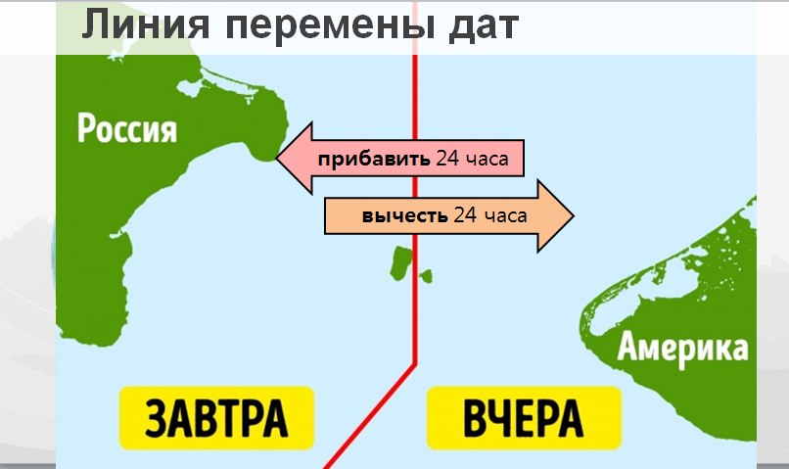

Slide 16
От нулевого пояса ведут счёт часовым поясам, следуя с запада на восток. Начало новых суток условно считают от 12-го пояса, через середину которого проходит меридиан 180°. Этот меридиан считается линией перемены дат. Пересекая эту условную линию, путешественники попадают из одних суток в другие.

Slide 17
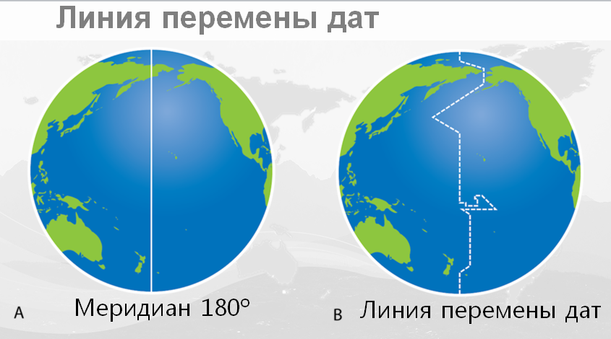

Slide 18
Например, экипаж самолёта во главе с Валерием Чкаловым вылетел в Америку из нашей страны 18 июня 1937 г., пролетев без посадки двое суток, он приземлился в Америке не 20, а 19 июня, т. е. как бы вернулся во вчерашний день. По этой же причине первые кругосветные путешественники — спутники Магеллана — «потеряли» один день, хотя тщательным образом вели судовой дневник.

Slide 19
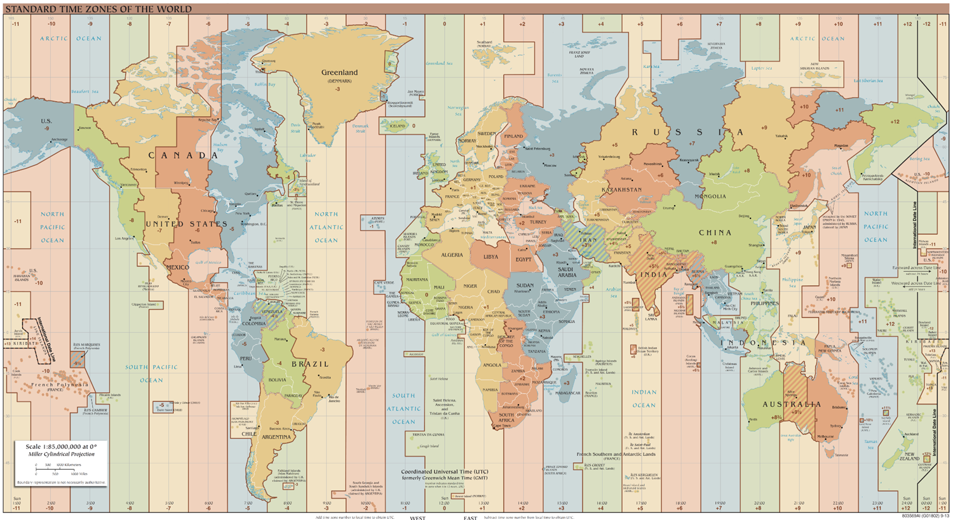
Россия на карте часовых поясов

Slide 20
Разные страны при установлении отсчёта времени на своей территории учитывают свои географические и хозяйственные особенности. Поэтому они не всегда придерживаются мирового поясного времени.

Slide 21
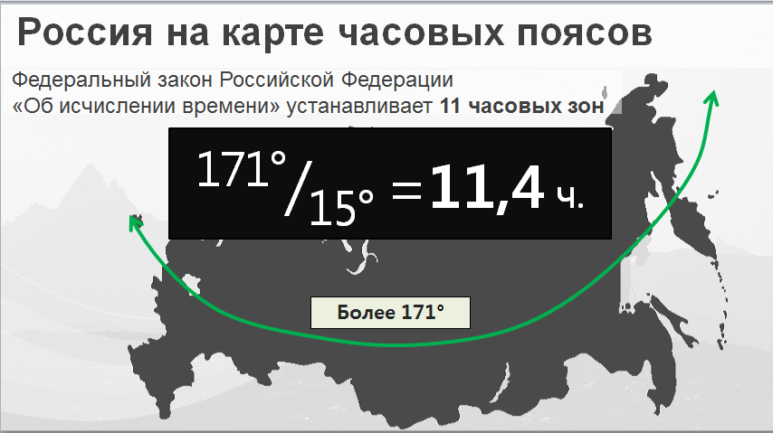

Slide 22
Часовая зона
– часть территории страны, на которой действует единое время,
установленное Правительством России.

Slide 23
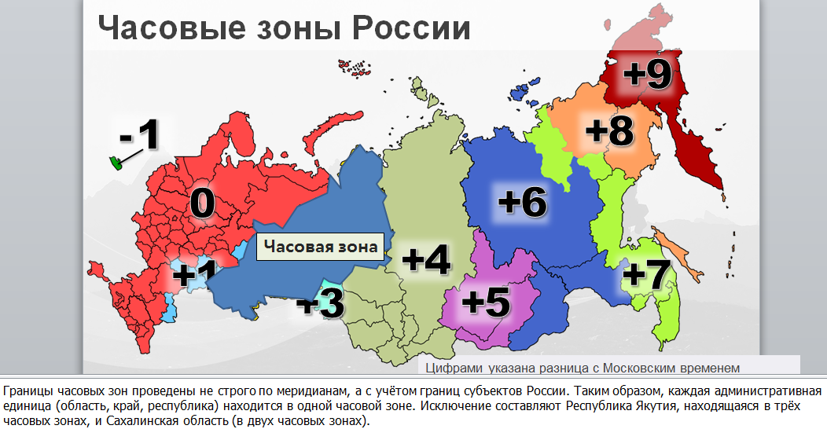

Slide 24
Что такое декретное время?
Декретное время – это время на которое перешел СССР согласно декрету Совнаркома от 16 июня 1930 года. Стрелки часов были переведены на 1 час вперед - «поясное время плюс один час».
Декре́тное вре́мя — порядок исчисления времени «поясное время плюс один час», установленный в СССР в 1930—1931 годах. Декретное время официально отменялось в 1991 году, но было восстановлено в России и в некоторых странах бывшего СССР в 1992 году. Официально такой порядок исчисления времени действовал до 2011 года, но фактически он продолжает действовать во многих регионах и после этого.

Slide 25
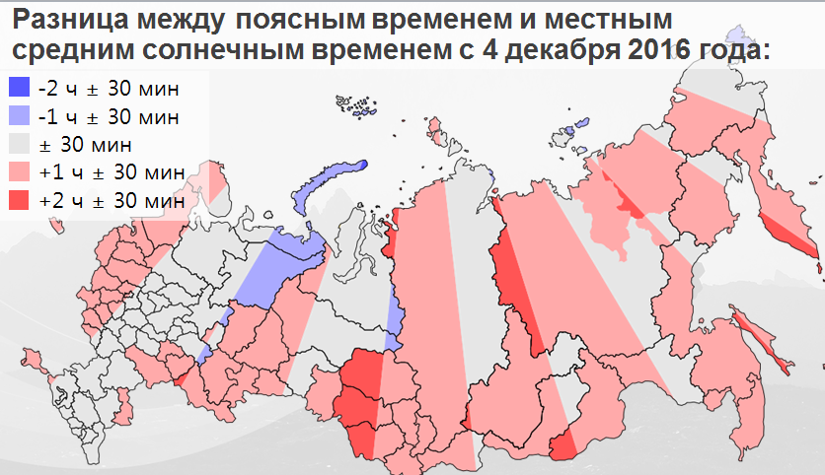

Slide 26


